Slide 1
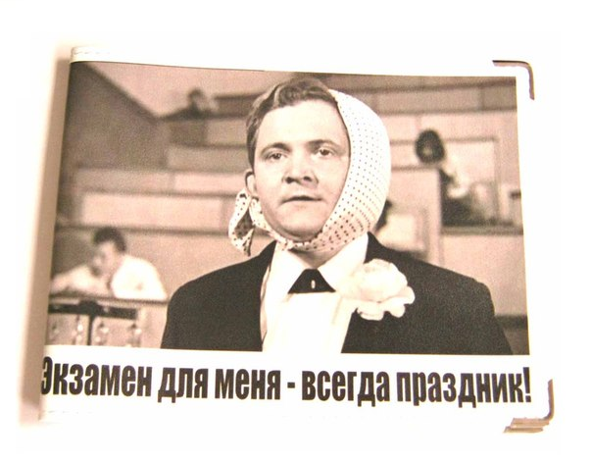
Психологическая подготовка к ГИА Рекомендации родителям
к.филос.н., доцент,
педагог-психолог МБОУ Лицея №3
Картанова Т.Е.
г. Саров

Slide 2
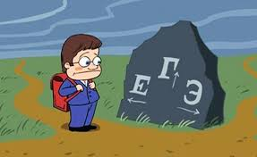
Три фактора, влияющие на успешность сдачи экзаменов
Познавательный
Мотивационный
Эмоциональный

Slide 3
Три этапа экзамена
Подготовка к экзамену, изучение учебного материала перед экзаменом
Поведение накануне экзамена
Поведение во время экзамена

Slide 4
Родители - не сторонние наблюдатели во время подготовки ребенка к экзамену, а участники подготовки, оказывающие своему ребенку всестороннюю помощь и поддержку

Slide 5
Рекомендации родителям на этапе подготовки учащихся к экзамену
1. Обеспечить удобным местом для работы
2. Помочь в решении организующих вопросов:
- дата начала подготовки
четкий план занятий подготовки
последовательность
режим
3. Ознакомить с методикой подготовки: структурирование материала, схемы, таблицы, выписки, памятки
4. Осуществлять положительный эмоциональный настрой ребенка
5. Организовать тренировки выполнения тестов

Slide 6
Организация тренажа, ознакомление с методикой выполнения тестов
работать с учетом времени
внимательно читать инструкции
настроиться на работу (пробежать глазами весь тест)
начинать отвечать на те вопросы, в знании которых нет сомнений
читать задание до конца
думать только о текущем задании
использовать метод исключения
пропускать трудные или непонятные задания
перед тем как вписать ответ, перечитать вопрос
оставить время для проверки

Slide 7
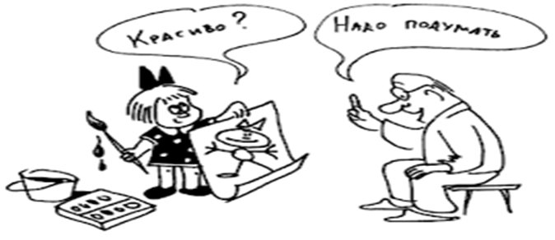
Работа родителей на поддержку
Не нагнетать ситуацию
Создать дома обстановку дружелюбия и уважения
Опираться на сильные стороны ребенка
Проявлять веру в ребенка
Подбадривать детей, хвалить их за то, что они делают хорошо
Наблюдать за самочувствием
Обратить внимание на питание ребенка

Slide 8
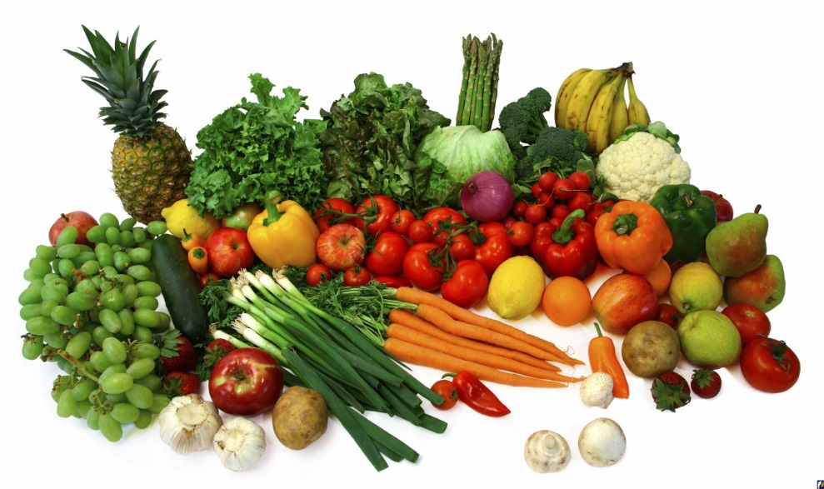
Продукты, которые помогут успешно грызть гранит науки
Капуста – снимает нервозность
Лимон – освежает мысли, облегчает восприятие информации
Черника – способствует кровообращению мозга
Орехи – укрепляют нервную систему, стимулируют деятельность мозга
Клубника – быстро нейтрализует отрицательные эмоции
Бананы содержат серотонин – вещество, необходимое мозгу, чтобы он просигнализировал : «Вы счастливы».

Slide 9
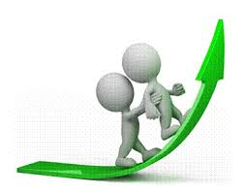
Работа родителей на поддержку
Использовать позитивный настрой
Напомнить приемы самонастройки

Slide 10
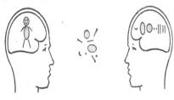
Приемы самонастройки
Мысленно рисовать картину триумфа
Не ставить перед собой сверхзадачи для достижения сверхцели
Самоприказ
Проигрывание в воображении модели желательного поведения
Интеллектуализация
Включение
Нетрадиционные методы подготовки организма, улучшающие кровоснабжение
«Энергетическое зевание»
Приемы на восстановление гармонии правого
и левого полушария

Slide 11
Накануне экзамена
Обеспечить ребенку ночью перед экзаменами полноценный отдых
Не допускать обезвоживания организма ребенка
Обеспечить легкий и полноценный завтрак
Настраивать ребенка в позитивной форме

